Slide 1
MariaDB 활용

Slide 2
MariaDB
MySQL과 동일한 소스 코드 기반
오픈소스

Slide 3
MariaDB
다운로드 및 설치
- 다운로드링크
https://mariadb.org/download/?t=mariadb&p=mariadb&r=10.6.8&os=windows&cpu=x86_64&pkg=msi&m=yongbok
- mariaDB 홈페이지(https://mariadb.org)
=> download 페이지 접속

Slide 4
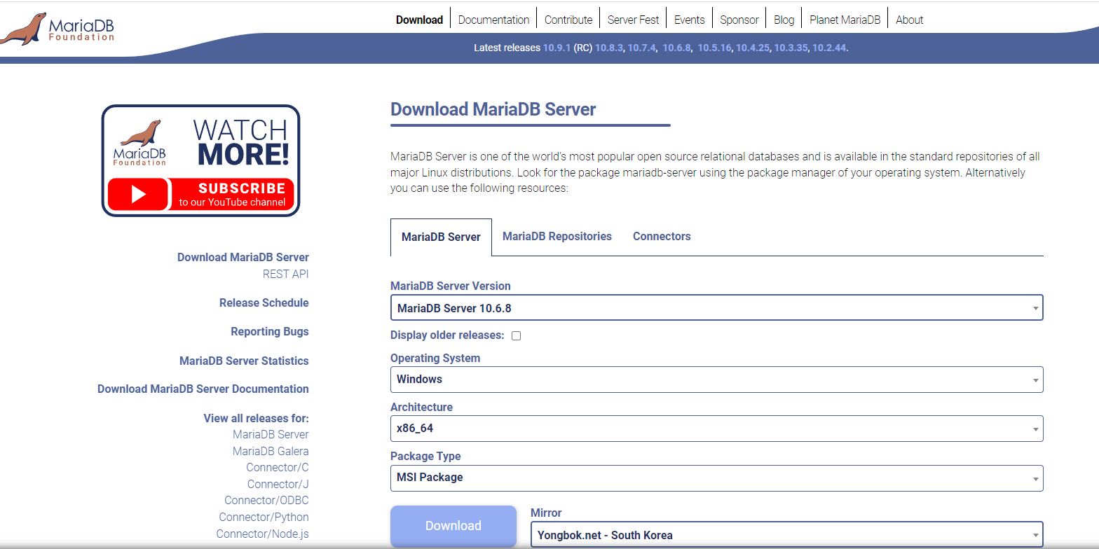
MariaDB
다운로드 및 설치

Slide 5
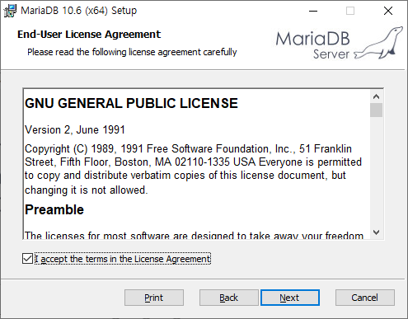
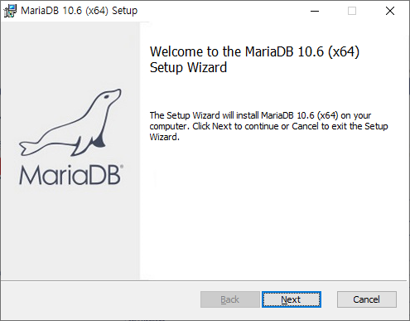
MariaDB
다운로드 및 설치

Slide 6
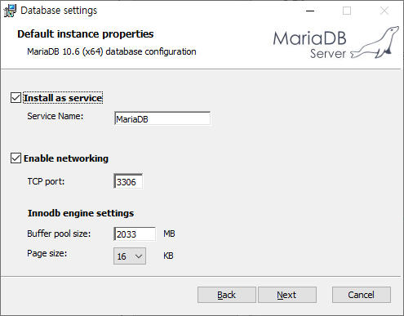
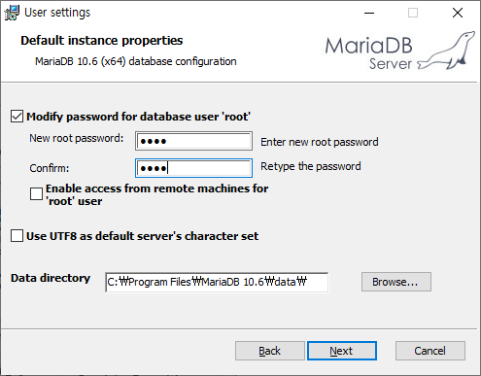
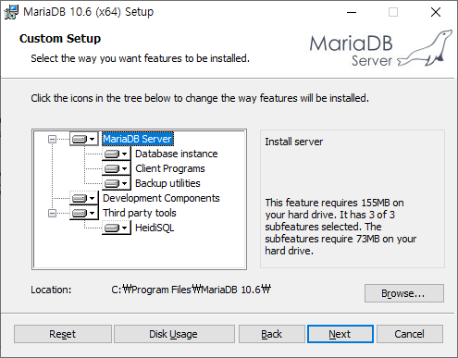
MariaDB
다운로드 및 설치
mySQL이 설치된 경우 포트를 변경 하여 설치

Slide 7
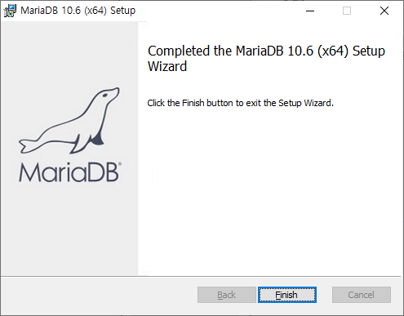
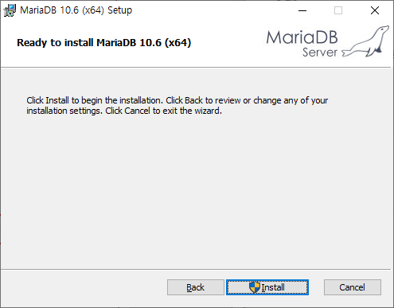
MariaDB
다운로드 및 설치

Slide 8
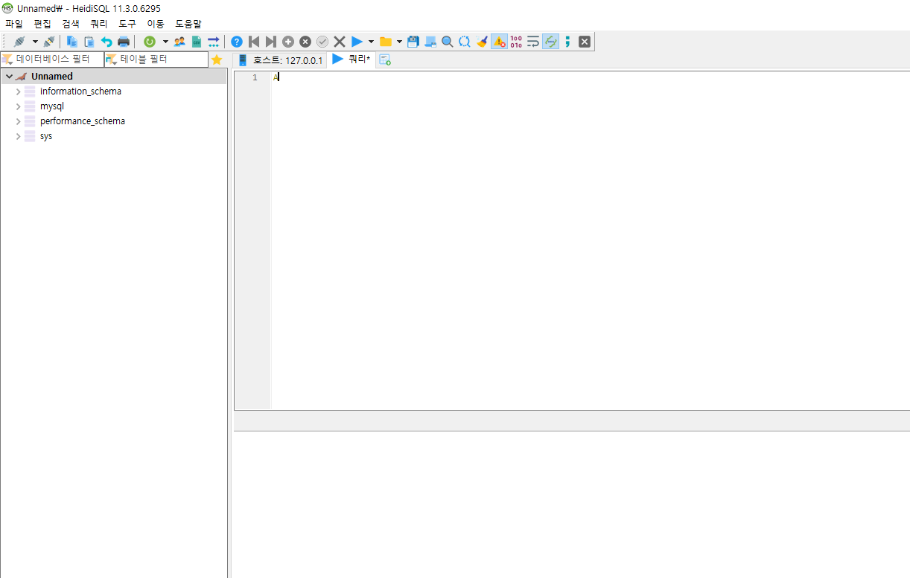
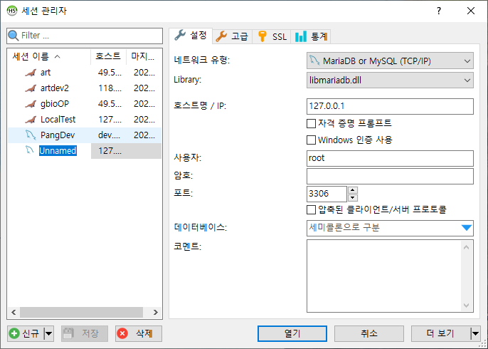
MariaDB
HeidiSQL 접속

